Slide 1
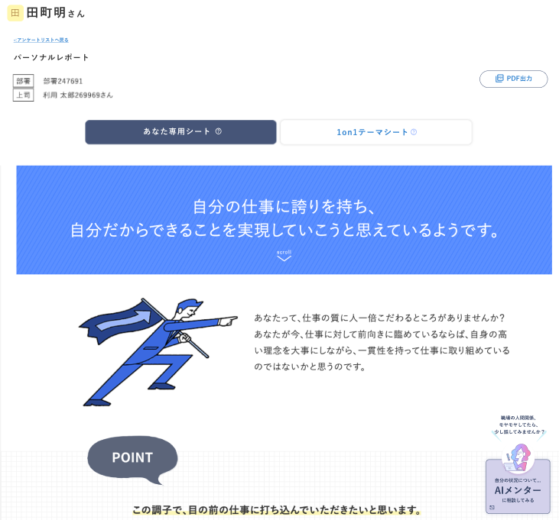
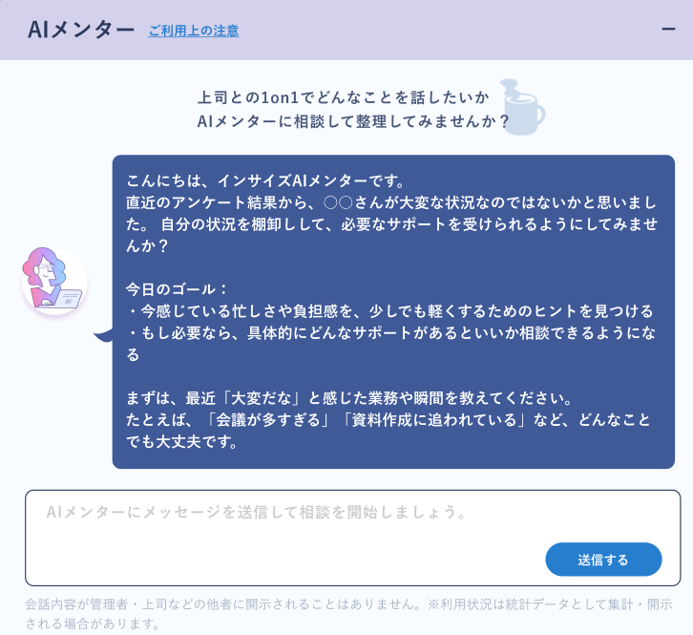
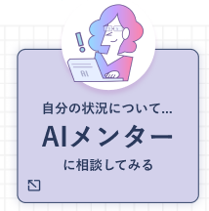
1on1前に、「あなた専用のAIメンター」で気持ちや考えを整理できます
インサイズに「AIメンター」機能がリリースします（2026年2月27日）。
考えや気持ちを、壁打ちして整理
インサイズの結果をもとに、業務状況・人間関係・キャリア・上司への相談の仕方など、最適なテーマで相談できます。
あなたに合わせたアドバイス
汎用アドバイスではなく、インサイズの結果から、あなたに寄り添った具体的で実現性のあるアドバイスを得られます。
1on1が、もっと充実
AIで完結せず、上司との対話に接続可。整理した内容を、1クリックで1on1トピックに転記でき、上司に相談できます。
最新のパーソナルレポートの
右下のアイコンをクリックすると…
AIメンターが、質問を投げかけてくれる
ご安心ください
会話内容が、上司や人事に知られる事はありません。
会話内容が、AIの学習に利用されることはありません。

Slide 2
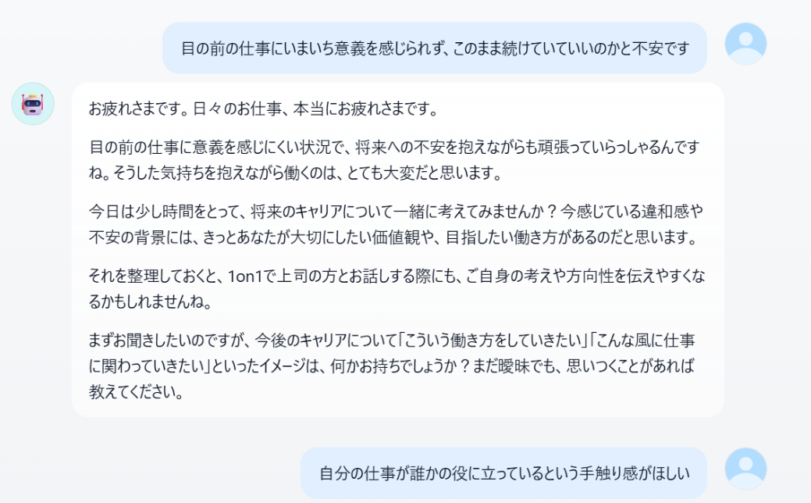
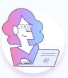
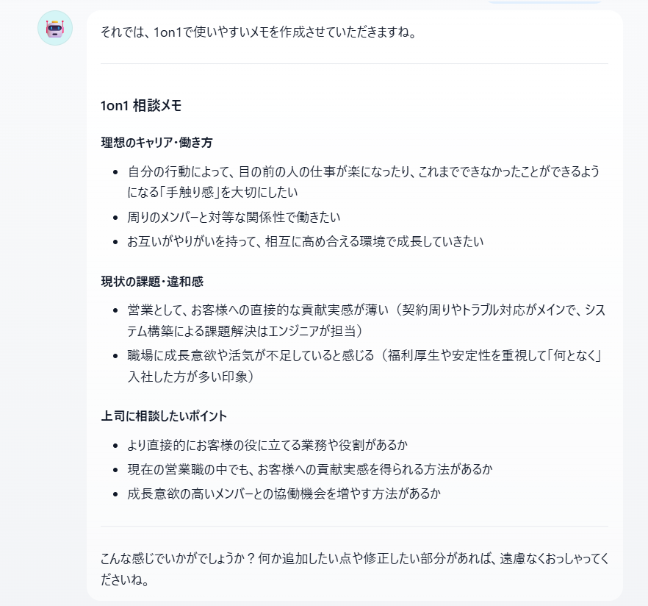
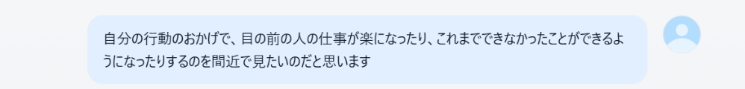
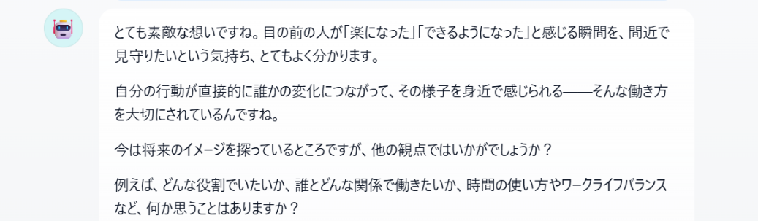
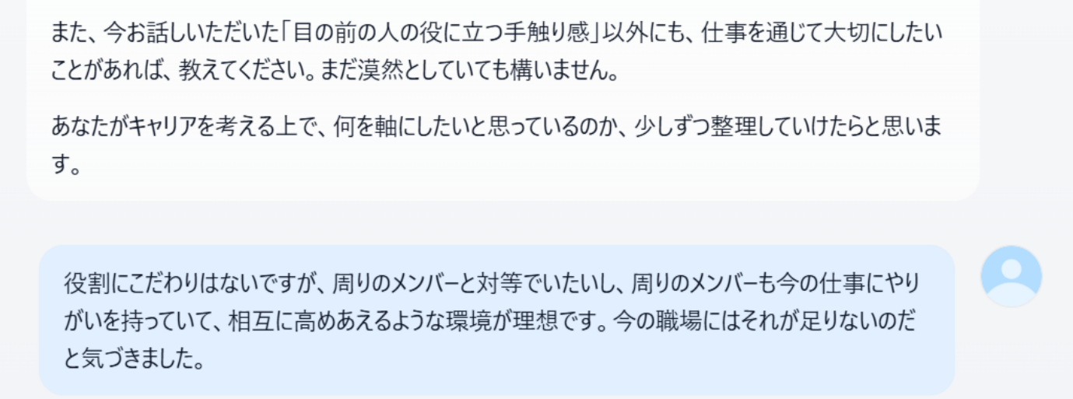
こんなふうに使ってみてください ～AIメンターとの会話例～
中略 ～大事にしたい価値観の整理と、現状満たされていない点の明確化～
機能や操作方法の詳細はこちら

